Slide 1

一种融合注意力机制的多模态可控文本生成
专业： 网络工程
指导老师： 刘小明
姓名： 周会全
Notes:
各位老师同学们下午好，我是来自网络工程的周会全，我演讲的课题是一种融合注意力机制的多模态可控文本生成。

Slide 2
目
录
一
背景意义
四
实验结果与分析
二
相关研究
五
应用实例
CONTENTS
三
Multimodal with GAN
六
总结展望
Notes:
课题总共分为6部分。我们研究多模态可控文本生成首先我们需要了解

Slide 3

一、背景意义

Slide 4
背景意义
文本生成是接受非语言形式的信息作为输入，生成可读的文字表述。
可控文本生成是自然语言领域，它要求在文本生成时输入语义约束从而改变生成风格。
多模态文本生成是交叉领域的重要研究。
Notes:
什么是文本生成，可控文本生成，多模态文本生成
其作为自然语言处理中一个重要的研究领域，具有广阔的应用前景。
可控文本生成在文本生成的基础上，要求在
而多模态文本生成作为。。。它要求能够自动实现多模态之间的转换，本课题将以图像文本可控为例

Slide 5
国内外研究现状
文本生成技术，被用于机器翻译
可控文本生成，在文本生成基础上，可以指定情感生成摘要，指定长度生成诗歌等
图像文本生成，用于图片信息备注
多模态可控文本生成任务，国内外研究甚少。
Notes:
在深度学习的不断发展中，文本生成也应用到文本摘要、 古诗生成、文本复述等
随之可控文本生成也要求可以生成指定情感的摘要，
但在后来的逐渐发展中，一种基于图片问答的模型，成为研究的重点
而多模态可控文本 。。但其在多领域应用十分广泛，拥有很高的研究价值
因此

Slide 6
课题研究目标
提出一种多模态可控文本生成模型框架
将attention机制和Gumbel-Softmax融入GAN模型
融合多模态数据，并验证模型可行性、有效性
Notes:
本课题

Slide 7
二、相关研究
Notes:
接下来我们将会简述一下模型构建的相关技术

Slide 8
图像文本生成
Kelvin Xu等人在2015年ICML会议上提出多模态生成模型
使用m-RNN with Attention
BLEU值70.3
Notes:
对于图像文本生成
由于其在图片文本生成上的显著效果，本文也将借鉴这种模型

Slide 9
可控文本生成
Zhiting Hu等人在2017年ICML会议上创造型提出可控模型
使用VAE+GAN
BLEU值92
Notes:
对于可控文本生成

Slide 10
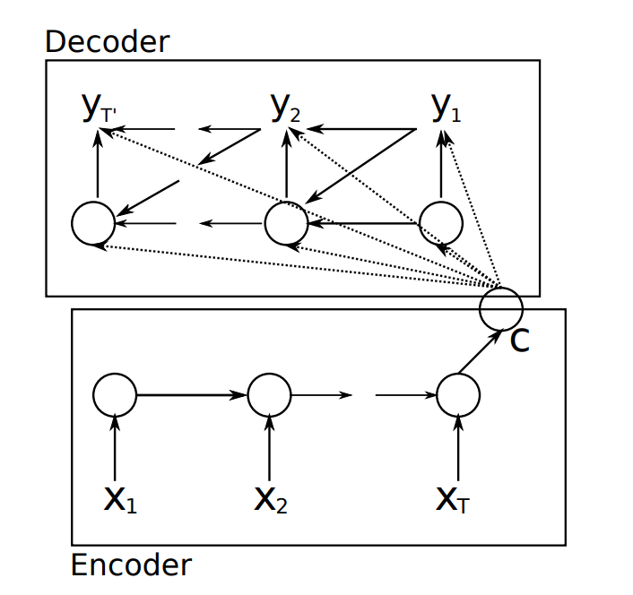
Encoder-Decoder
最初应用于文本生成任务，并在2015年，由谷歌应用于图像文本生成。
Notes:
针对文本生成框架encoder-decoder

Slide 11

LSTM
LSTM网络是RNN网络的改进
Notes:
对于长短期神经网络（LSTM）

Slide 12
Embedding
输入独热编码
输出词向量矩阵
Bert技术
优点携带上下文信息，保正信息完整性
Embedding
[0 1 0 0] → [-0.086717 0.077254 0.95…]
[1 0 0 0] → [-0.086717 0.077254 0.95…]
Notes:
对于词嵌入网络
值得注意的是bert模型在2018年由google公司提出，使用超多层 Transformer + 双任务预训练 + 后期微调的训练策略，在 11 个不同类型的 NLP 任务上刷新了纪录

Slide 13
三、Multimodal with GAN
Notes:
基于上述基础理论技术的分析，我们提出了多模态可控文本的框架，

Slide 14
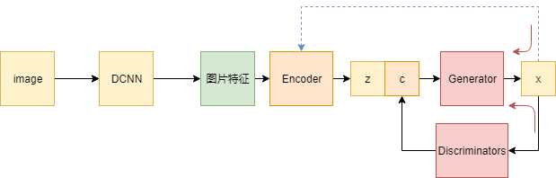
Multimodal with GAN
输入图像
输入标签
输出可控文字
Notes:
对于我们实验模型我们分为两部分，
我们输入一张图片
同时输入一个可控标签，
将两个向量矩阵相乘拼接并送入GAN生成可控的句子x

Slide 15
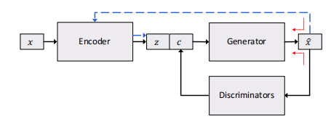
Controllable GAN
输入多模态数据
输入标签
输出可控文字
原理
难点
Notes:
由于传统神经网络的不足，GAN网络面临着生成质量不高，离散数据拟合度低等问题，为解决这些问题

Slide 16
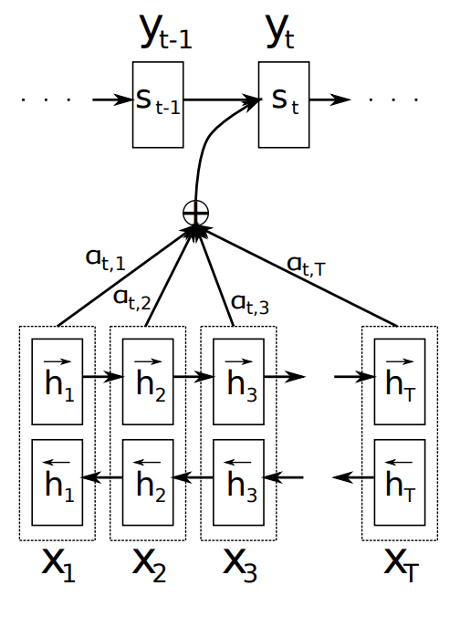
Attention
注释
e11 = a(0, h1)
分配的注意力值
上下文矢量
隐状态
a()得分函数
Notes:
我们在生成器Decoder端融合Attention机制以提高文本生成质量
Attention机制的计算大概分为5个过程

Slide 17
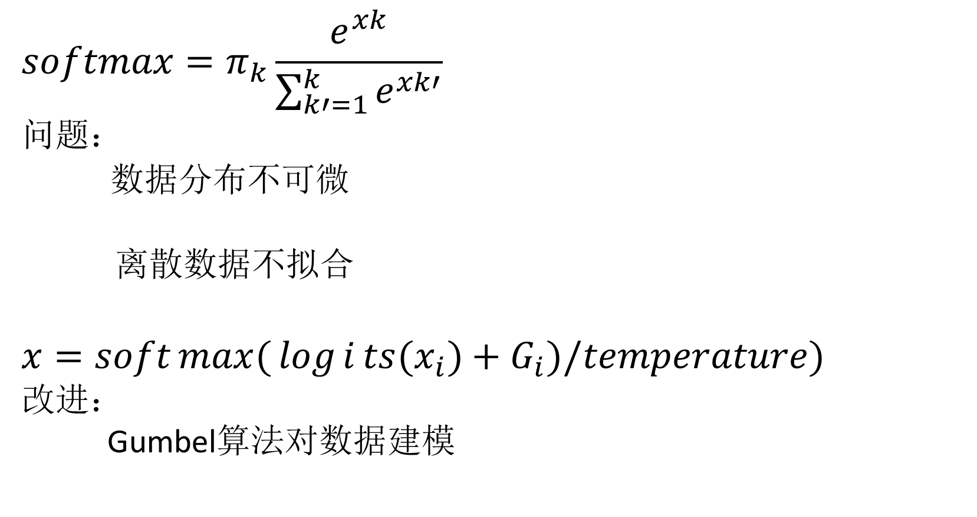
Gumbel-Softmax
$${softmax=π}_{k}\frac{e^{xk}}{\sum_{k′=1}^{k}{e^{xk′}}}$$
问题：
数据分布不可微
离散数据不拟合
$$x=soft\max{(}\log{i}ts(x_{i})+G_{i})/temperature)$$
改进：
Gumbel算法对数据建模
Notes:
对于离散数据拟合度的问题，我们使用。。对。。改造，传统

Slide 18
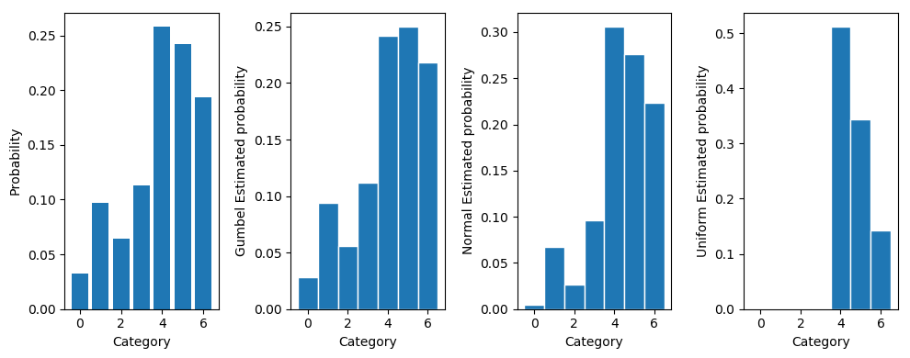
Gumbel-Softmax
原因:对比如图
Notes:
我们使用gumbel算法对数据建模的主要原因如图：

Slide 19
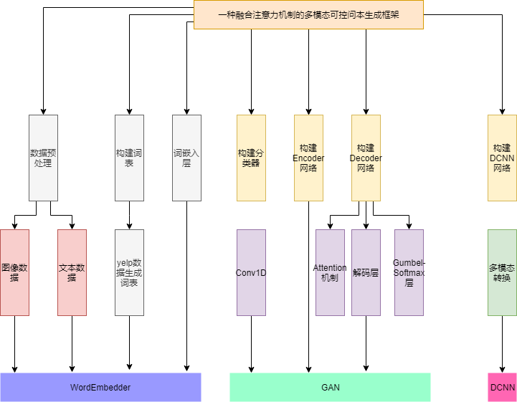
实验流程图
Notes:
通过对模型的构建我们提出多模态可控文本的框架，并设计了实验的总体流程图，
1）预处理阶段
2）训练阶段
3）测试阶段

Slide 20
四、实验结果与分析
Notes:
实验过程及结果分析如下

Slide 21
实验的总体规划与设计
实验数据采用COCO数据和Yelp数据
实验配置v100*8服务器
实验指标BLEU等
对比试验是融合Attention的效果展示
超参优化
Notes:
在总体设计阶段

Slide 22
实验数据
实验图像数据采用COCO数据集
情感数据采用Yelp数据
描述 | 图片路径 | 图片ID
a fire hydrant in the middle of a flower bed | /train/images/COCO_train2014_000000167467.jpg | 167467
描述 | 情感标签
i was sadly mistaken. | 0
Notes:
实验数据内容如图

Slide 23
实验数据
实验图像数据采用COCO数据集
91类
32800图像
2,500,000标签
情感数据采用Yelp数据
447259条
Notes:
由于大量数据的提供，我们在模型上也得到了较好的结果

Slide 24
实验配置
系统 | Ubuntu 16.0.4
tensorflow-gpu | 1.12.0
CUDA | 9.0
CUDNN | 7.3.0
Python | 2.7
显卡 | 1.P100*2 Memory=24G 2.V100*8 Memory=256G 3.1080ti Memory=8G
Notes:
值得注意的是，由于多模态数据和GAN网络的复杂度，我们对配置的要求是很高的

Slide 25
参数设置
epochs | 13
Batch-size | 1000
Learning-rate | 0.0005
Gamma-decay | 0.1
Lambda-g | 0.1
时间 | 24h*1.5
Notes:
模型的收敛速度也需要

Slide 26

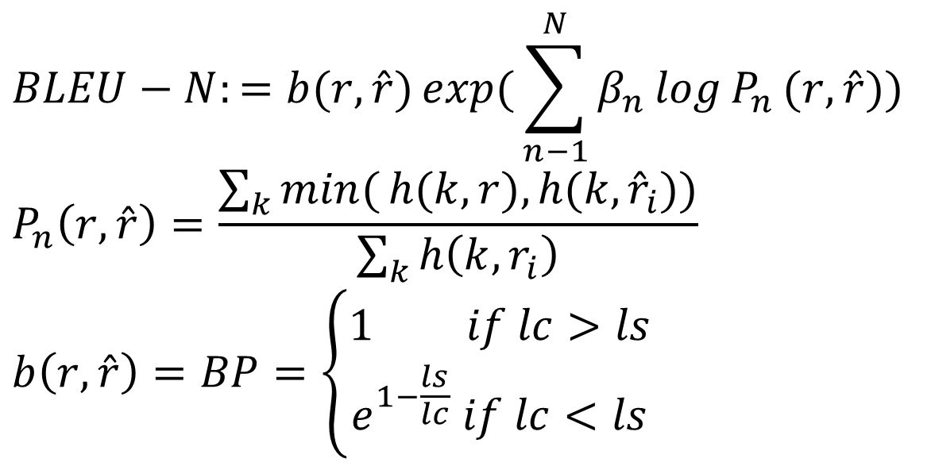
BLEU
$$BLEU−N:=b(r,\hat{r})\exp{(}\sum_{n−1}^{N}{β_{n}}\log{P_{n}}(r,\hat{r}))$$
$$P_{n}\left(r,\hat{r}\right)=\frac{\sum_{k}{\min{(}h(k,r),h(k,{\hat{r}}_{i}))}}{\sum_{k}{h\left(k,r_{i}\right)}}$$
$$b\left(r,\hat{r}\right)=BP=\left\{\begin{aligned}1 if lc>ls \\ e^{1−\frac{ls}{lc}} if lc<ls\end{aligned}\right.$$
Notes:
P_{n}被用来计算多元词组的精度，所谓多元词组（N-gram），就是比较目标语句和人工翻译之间N个词组的相似占比。我们以英中文本翻译为例解释BLEU算法的过程：
源语句：我在写论文
目标语句：I write a thesis.
人工翻译：I am writing a thesis.
如果我们计算1-gram，我们可以发现目标语句中单个词组的在人工翻译的句子中出现的次数为3，因此1-gram的匹配度就是3/4。
图 5 - 2 1-gram匹配示意图
如果计算2-gram，目标语句可能的2元词组组合有3组，匹上的组合次数为1，因此2-gram的匹配度就是1/3.
图 5 - 3 2-gram匹配示意图
依次类推，我们很容易的计算出N-gram的匹配度，但同样我们会忽略一个问题，假设我们目标语句为：
源语句：我在写论文
目标语句：a a a a
人工翻译：I am writing a thesis.
如果按照上述方法计算我们会发现它的匹配度为1，但事实上它的流畅度几乎为0。因此我们加入了召回率这个概念，也就是 ，我们计算N个词组在人工翻译语句中出现的最大次数，并取两者的最小值，经过改进后匹配度为1/2，这避免了重复词组对精度的影响。
在不断的发展中，我们发现现有的精度计算方法，仍就存在精度值随着句子长度变短而值激增的情况，假设我们的目标语句为：
源语句：我在写论文
目标语句：am a
人工翻译：I am writing a thesis.
按照上述计算方法我们得到1-gram的匹配度为1，这显然也是不合理的。因此我们加入了“惩罚因子”的概念。公式如下：
$BP=\left\{\begin{aligned}&1 \begin{matrix}\begin{matrix} & & if & l_{c}>l_{s}\end{matrix} & & & \end{matrix} \\ &e^{1−\frac{ls}{lc}}\begin{matrix} & & if & l_{c}<=l_{s}\end{matrix}\end{aligned}\right.$
从公式可以看出当目标语句的长度小于等于人工翻译的语句时，我们使用惩罚因子，降低精度值，随着不断的发展变化，我们有了BLEU的现在计算方式，但现行计算方法不足之处还有很多，业界对BLEU^{[32]}的改进也在不断的进行

Slide 27
对比试验
BLEU | 测试语句 | 情感标签 | 生成语句 | 测试方法
63.080 | a red double decker bus driving down a street | 负面 | a real garden style hands down the street ! | 无attention
63.080 | a man riding a wave on top of a surfboard | 正面 | Very profe-ss ional and a lot of a city ! | 无attention
70.160 | a red double decker bus driving down a street | 负面 | a red double camping jerk crying down a street | 有attention
70.160 | a man riding a wave on top of a surfboard | 正面 | a kind man careless on top of a surfboard | 有attention

Slide 28
Batch-size
Batch-size | BLEU | Accu-g
64 | 61.005 | 0.5044
124 | 60.129 | 0.5102
256 | 63.230 | 0.5100
1000 | 63.330 | 0.5520
Batch-size值的增大，BLEU和Accu-g的值仍旧呈现上升趋
Notes:
批大小，我们训练20轮，并将数据分为5块，每次送入batch-size大小条数据，因为embedding训练数据得到词向量的过程会包含词的上下文关系，因此，当batch-size足够大的时候，我们保留的上下文信息也就越全

Slide 29
Gamma-decay
Gamma-decay | BLEU | Accu-g
1.0 | 63.100 | 0.6563
0.5 | 67.514 | 0.5102
0.1 | 68.903 | 0.5534
随着Gamma-decay的值越来越低，BLEU的值越来越高
Notes:
Gamma-decay作为条件概率分布拟合指标，很大程度上决定了BLEU指标的高低
Accu-g分类的精准度
可见Gamma-decay主要影响了BLEU的值

Slide 30
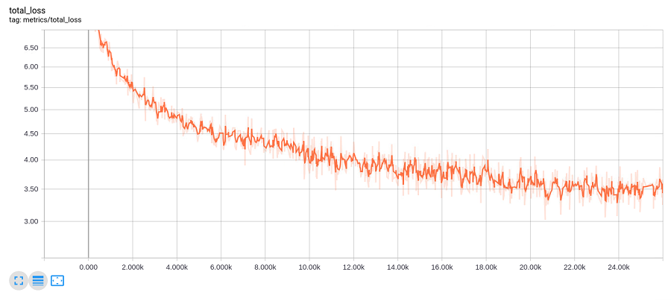
Loss
训练过程Loss值没有异常，整体呈下滑趋势
Notes:
Gamma-decay作为条件概率分布拟合指标，很大程度上决定了BLEU指标的高低
Accu-g分类的精准度
可见Gamma-decay主要影响了BLEU的值

Slide 31
五、应用实例
Notes:
通过使用模型相关技术在以下场景中进行了测试

Slide 32
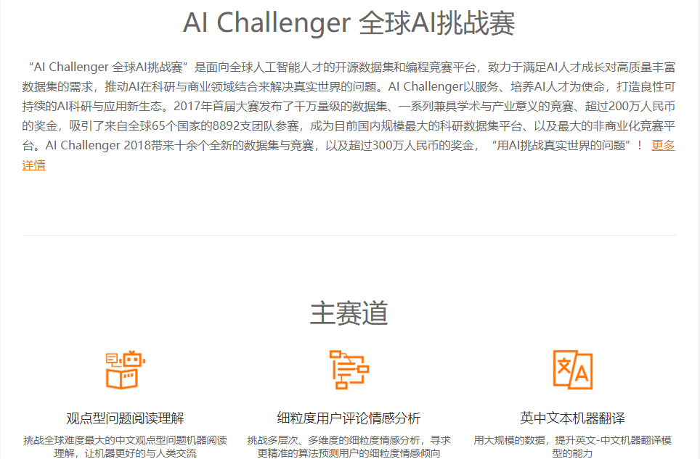
文本生成任务（英中文本翻译赛道）
“AI Challenger 全球AI挑战赛”是面向全球人工智能人才的开源数据
集和编程竞赛平台
目标是评测各个团队机器翻译的能力

Slide 33

文本生成任务（英中文本翻译赛道）
BLEU=32
排名13

Slide 34
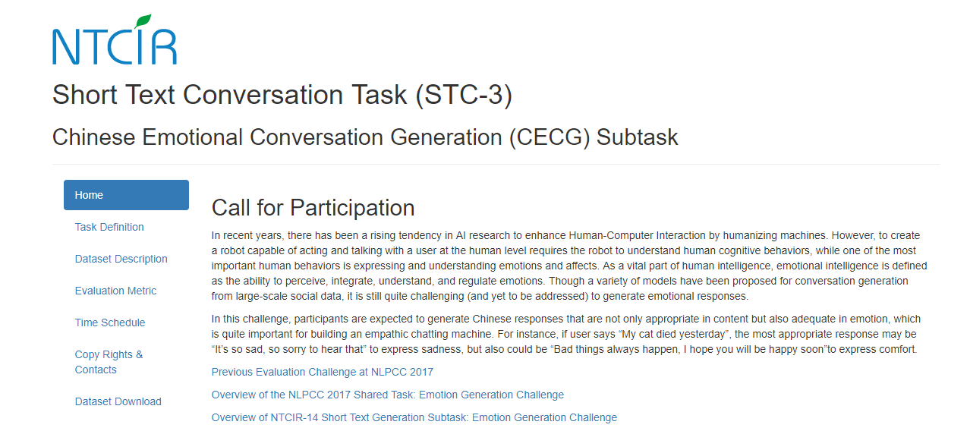
可控文本生成任务（中文情感对话子任务）
CECG由清华大学计算机科学系AI实验室主持开展
输入语句和指定感情色彩，生成相应句子
GAN网络模型
最终以BLEU值为35提交比赛平台。

Slide 35
六、总结与展望
Notes:
通过对上述模型实验的分析，

Slide 36
总结
提出了一种基于GAN的多模态可控文本生成框架
将attention机制和Gumbel-Softmax损失与GAN的融合
将两个不同目的数据集结合，在其上验证了所提模型
可行性、有效性
Notes:
同时

Slide 37
展望
在更广泛任务和数据集上验证并改进现有模型
配合研究生同学完成学术论文撰写
完善模型和实现，申请专利和软著

Slide 38
参考文献
Vinyals O, Toshev A, Bengio S, et al. Show and tell: A neural image caption generator,
2015[C].2015
Yu L, Zhang W, Wang J, et al. Seqgan: Sequence generative adversarial nets with policy
gradient, 2017[C].2017.
Hu Z, Yang Z, Liang X, et al. Toward controlled generation of text, 2017[C]. JMLR. org,
ICML,2017
Yang Z, Hu Z, Dyer C, et al. Unsupervised Text Style Transfer using Language Models as
Discriminators[J]. 2018.
Wang W, Gan Z, Xu H, et al. Topic-Guided Variational Autoencoders for
Text Generation[J]. 2019.

Slide 39
致谢
谢谢

